Slide 1
정보사회, 경찰의 정보수집에 대한 통제와 입법과제
이은우(법무법인 지향, 정보인권연구소 이사)

Slide 2
새로운 환경
2

Slide 3
개인정보의 끝없는 확장
수사기관의 정보수집 대상, 능력 확장
유형
건강정보, 생체정보, 유전자 정보, CCTV 영상, 위치정보, 네비게이션 정보, 금융거래내역, 포인트 이용 내역, 구매이력, 통화내역, 전자우편, 소셜네트워크서비스, 인터넷 접속ㆍ검색기록, 애플리케이션 정보 등
출처
정보주체
드론, 기타
방식
스스로 등록, 입력, 서비스 이용에 부수적
미래
개인정보의 양과 질 비약, 위험성 커짐
원격
고정, 이동
예견하기 어려운 발전 속도
제3자
디바이스, 웨어러블, 사물인터넷(IoT)
자동수집, 자동식별
정보처리 기술, 정보활용 분야
Privacy by Default, Privacy by Design

Slide 4
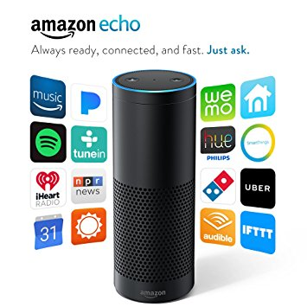

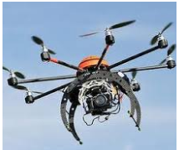
사물인터넷(IoT), 새로운 기술
민감한 정보, 당사자도 알 수 없는 상태의 정보
IoT의 활용 범위
스마트 리빙
스마트 빌딩
스마트 헬스
스마트 도시
스마트 에너지
스마트 교통
CC0 Public Domain

Slide 5
공공기관 보유하는 개인정보들
다양한 분야의 다양한 정보
조세, 사회복지
국세청
국민건강보험공단
의료
교육기관
도서관
교통
공항
철도, 지하철
교통정보수집장치
금융, 보험
보험개발원
지자체
방송
교육, 문화
국민건강보험공단
건강보험심사평가원
공공법인, 공기업 등
CCTV
관광
금융위원회
한국지역난방공사
한국가스공사
한국전력공사
식품, 위생, 보건
교통
한국도로공사
OBU 단말기 고객정보, 후불 하이패스 카드 고객정보, 하이패스카드 통행정보
ITS
사회복지전산망

Slide 6
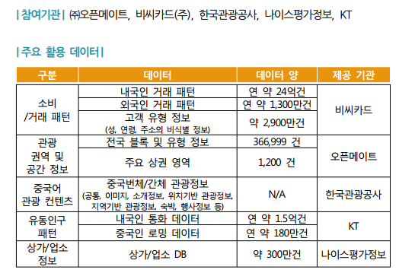
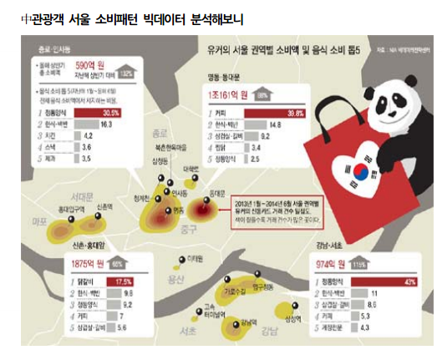
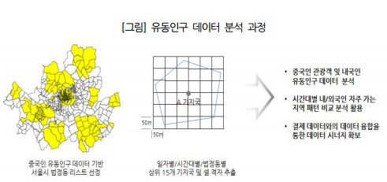
민간 분야의 개인정보 축적
빅데이터 활용증가로 정보수집의 양과 질
2015년 빅데이터 글로벌 사례집(KT, BC)

Slide 7
수사기관의 정보수집 능력 확대
기술발전을 따라가지 못하는 법률
극히 민감한 정보
스마트폰, IoT를 통한 정보의 결합
예를 들어, 위치, 이동경로 등의 정보는 개인의 사생활의 전부가 노출되는 결과, 범죄혐의와 관련된 정보로 제한되지 않음.
행동의 자유, 양심의 자유가 억압되는 효과
당사자도 모르는 상태에서 수집되는 경우가 많음
IoT, 타인에 의해 수집된 정보
정보의 양과 질
곳곳에 수집되어 있는 정보의 양과 질이 막대함.
수사기관의 새로운 수집, 분석 방법
드론, 소셜미디어 정보 수집 분석, 프로파일링 분석, 지능형 CCTV

Slide 8
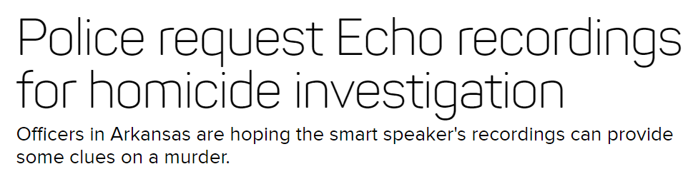
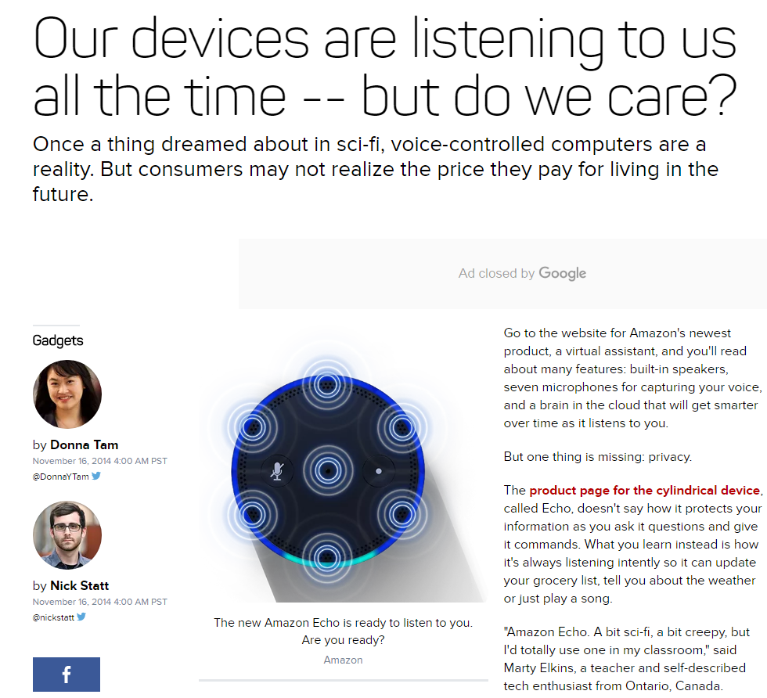
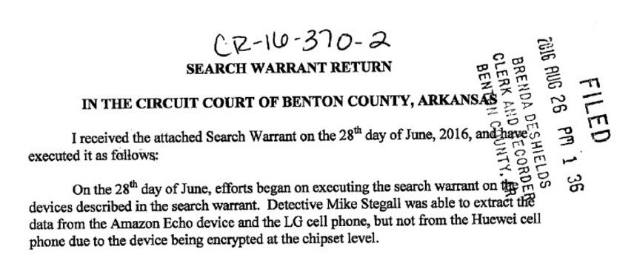
아마존 Echo – 항상 음성 인식
귀에 눈이 있다
아마존 Echo 녹음에 대한 압수수색영장 발부 받음

Slide 9
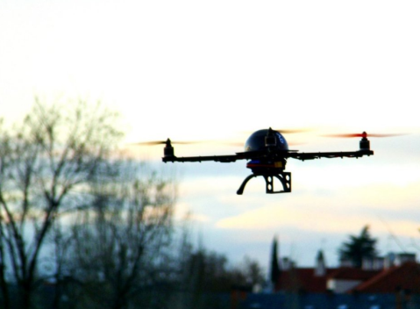
드론 - 영장주의
개인감시에서 지역적 감시로
미국 각 주에서 수사기관의 드론 사용에 영장이 있어야 한다는 입법(2016)
Alaska, Iowa, Illinois, Indiana, Maine, Montana, North Dakota, Utah, Virginia, Vermont, Florida, Idaho, Nevada, North Carolina, Oregon, Tennessee, Texas, Wisconsin.
우리나라의 경우도 특별한 규율이 필요함
수사기관에서 드론을 도입하려고 함

Slide 10
9대 수법 범죄자 얼굴인식 DB
실시간 신원확인
경찰 “CCTV에 찍힌 범죄자 얼굴, 실시간 신원확인”(동아일보, 2017. 3. 6.)
경찰청은 지난해 일부 지역에 시범 도입한 ‘3차원(3D) 얼굴인식시스템’을 이달부터 전국으로 확대 운영한다고 6일 밝혔다. 3D 얼굴인식시스템은 수사 현장에서 확보한 CCTV상 용의자 사진을 입력하면 유사한 범죄 전력이 있는 후보군과 얼굴을 비교해 결과를 통보해준다.
경찰은 이달부터 전국 형사·수사·여성청소년 등 수사담당자 3만870명에게 해당 시스템 이용권한을 줘 치안 현장에서 활용하도록 할 방침이다. 현장에서 확보된 용의자 얼굴과 과거 동일 범죄자의 얼굴을 3차원으로 비교·검색해 신속한 신원확인과 수사가 가능해질 것으로 기대된다.
지난해 연말기준, 경찰의 3D 얼굴인식 데이터베이스(DB)에 오른 9대 수법 범죄자의 사진은 13만7000건이다.
경찰청은 앞으로 정면·측면 등 다양한 포즈의 사진을 확보해 얼굴인식 성능을 높일 계획이다.

Slide 11
영장주의에 대한 위협

Slide 12
형사소송법의 대원칙
강제수사와 영장주의
형사소송법의 영장주의
제199조(수사와 필요한 조사) ①수사에 관하여는 그 목적을 달성하기 위하여 필요한 조사를 할 수 있다. 다만, 강제처분은 이 법률에 특별한 규정이 있는 경우에 한하며, 필요한 최소한도의 범위 안에서만 하여야 한다.
②수사에 관하여는 공무소 기타 공사단체에 조회하여 필요한 사항의 보고를 요구할 수 있다.
“공무소 기타 공사단체에 조회하여 필요한 사항의 보고를 받을 수 있다”
개인정보의 목적 외 이용에 해당할 경우는 개인에 대한 기본권 제한이므로 원칙적으로 영장주의가 적용되어야 함.

Slide 13
개인정보보호법의 반격
개인정보보호법 수사 목적 포괄적 허용
개인정보보호법 18조 2항 7호
수사에 필요한 정보수집 포괄 허용
“개인정보처리자는 범죄의 수사와 공소의 제기 및 유지를 위하여 필요한 경우 정보주체 또는 제3자의 이익을 부당하게 침해할 우려가 있을 때를 제외하고는 개인정보를 목적 외의 용도로 이용하거나 이를 제3자에게 제공할 수 있다.”
영장주의를 무력화시키는 전가의 보도로 활용되는 규정

Slide 14
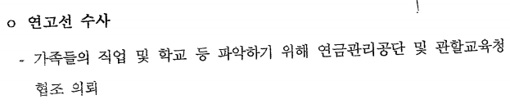
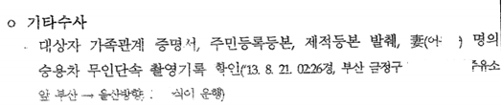
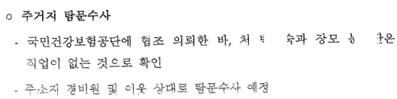
무영장 수사의 관행
개인정보보호법 제18조에 따른 수사

Slide 15
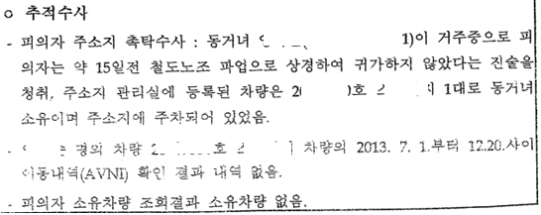
무영장 수사의 관행
개인정보보호법 제18조에 따른 수사
AVNI(자동차량인식기) – 차량 번호를 자동 인식하여 보관
2014년 6월의 경우 한 달 동안 23,839,920건 보유한 것으로 알려짐(진선미 의원 보도자료)

Slide 16
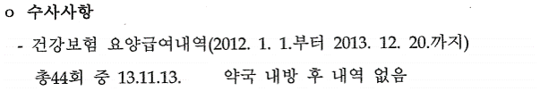
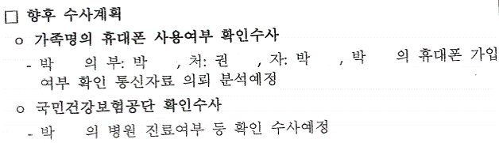
무영장 수사의 관행
경찰서 <소재추적 수사사항 보고서> 일부
정보주체는 아무 것도
알 수 없음

Slide 17
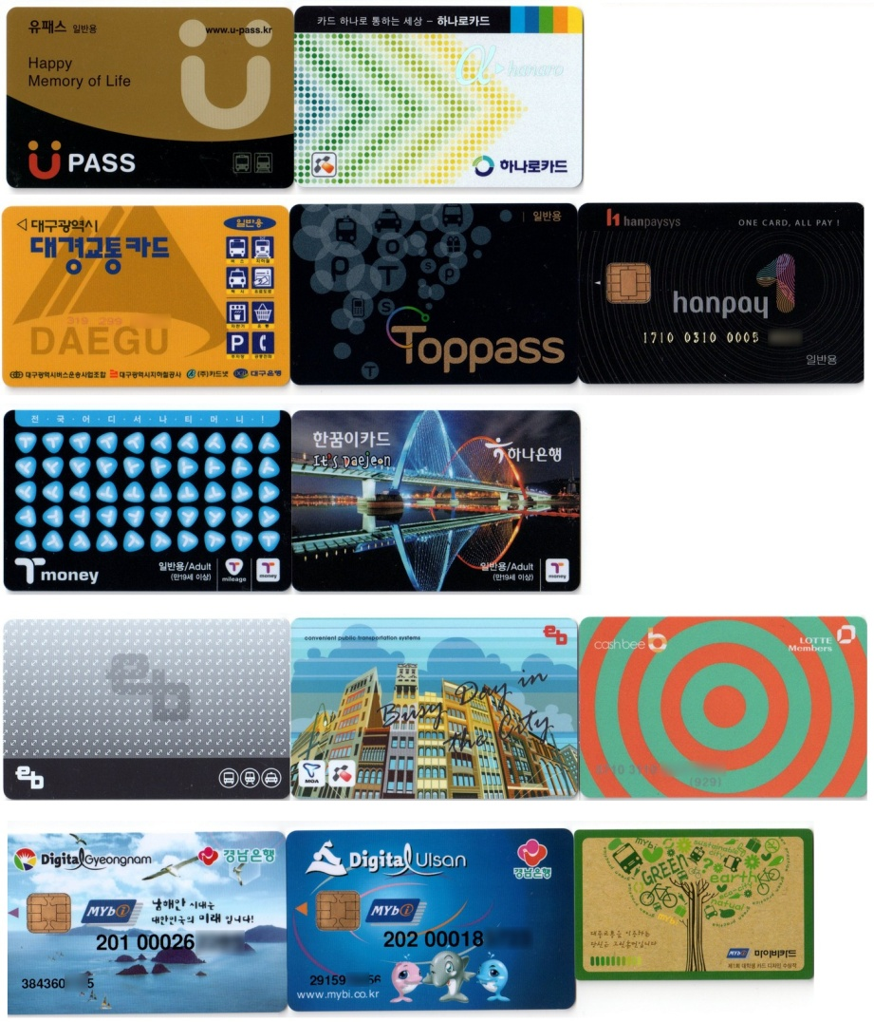
후불교통카드 이용정보의 예
개인정보보호법 제18조에 따른 수사
지하철
버스
고속도로
개인정보보호법 18(2)7
은행,
카드사
영장주의 적용
By Syonsi(Public domain)

Slide 18
통제받지 않는 수사기관
제32조(개인정보파일의 등록 및 공개)의 예외
공공기관 보유 개인정보파일 등록 및 공개제도(개인정보보호법 제32조)
개인정보파일 등록제도의 취지
공공기관이 보유하는 개인정보파일의 유형을 행정자치부장관에게 등록하게 하는 것
개인정보파일의 명칭, 개인정보파일의 운영 근거 및 목적, 개인정보파일에 기록되는 개인정보의 항목, 개인정보의 처리방법, 개인정보의 보유기간, 개인정보를 통상적 또는 반복적으로 제공하는 경우에는 그 제공받는 자 등
구체적 개인정보를 등록하도록 하는 것이 아니라, 개인정보파일의 유형을 등록하게 하는 것
무분별한 개인정보 수집에 대한 감독과 억제
개인정보 영향평가 실시 여부를 판단할 수도 있음
범죄수사 등의 개인정보파일은 예외
범죄 수사에 관한 개인정보 파일은 예외 규정을 두고, 이들 파일에 대해서는 누구에게도 알리지 않음.
“국가 안전, 외교상 비밀, 그 밖에 국가의 중대한 이익에 관한 사항을 기록한 개인정보파일”
“범죄의 수사, 공소의 제기 및 유지, 형 및 감호의 집행, 교정처분, 보호처분, 보안관찰처분과 출입국관리에 관한 사항을 기록한 개인정보파일”
공개와 등록 중 일부는 공개를 제한할 수 있어도, 등록은 허용해야 할 것임.

Slide 19
수사기관, 경찰의 개인정보 처리에 관한 법률 보완 필요

Slide 20
수사기관 개인정보 처리 입법 필요
새로운 입법 필요
수사기관의 개인정보 처리에 대한 원칙과 제한 등 새로운 규율이 필요함
형사소송법의 한계
개인정보보호법이 실제로 수사기관에 적용되지 않는 한계
개인정보보호법 18조 2항 7호에 대한 두 가지 방안
1) 단순 삭제
2) 수사기관의 개인정보처리에 대한 규정 추가
단순 삭제보다는 수사기관에 적용될 개인정보처리에 대한 규정을 추가하는 것이 바람직함.
규정은 어디에?
별도 입법 : 주의 환기 효과
개인정보보호법 : 일관성과 효율성
형사소송법, 경찰관직무집행법 : 규정이 지나치게 많아질 가능성
세 가지 방안 모두 고려해 볼 수 있음

Slide 21
새로운 입법에 포함되어야 할 내용
세부적 기준 마련 필요
개인정보보호법이 수사기관(경찰)의 개인정보처리에 적용됨을 분명히 할 필요
처리 목적을 명확 목적에 필요한 범위에서 최소한 수집. 적법, 정당하게 수집
필요한 범위에서 적합하게 개인정보를 처리
목적 외 용도로 활용 금지
정확성, 완전성 및 최신성
안전하게 관리
처리에 관한 사항 공개, 열람청구권 등 정보주체의 권리를 보장
사생활 침해를 최소화하는 방법으로 개인정보를 처리
익명처리가 가능한 경우에는 익명에 의하여 처리
책임과 의무를 준수하고 실천함으로써 정보주체의 신뢰
개인정보 처리 원칙과 원칙이 배제되는 특수한 경우
정보주체의 권리와 권리가 배제되는 특수한 경우
열람청구권, 정정청구권 등
개인정보영향평가, 개인정보 파일 공개, 프로파일링에 대한 규율 등

Slide 22
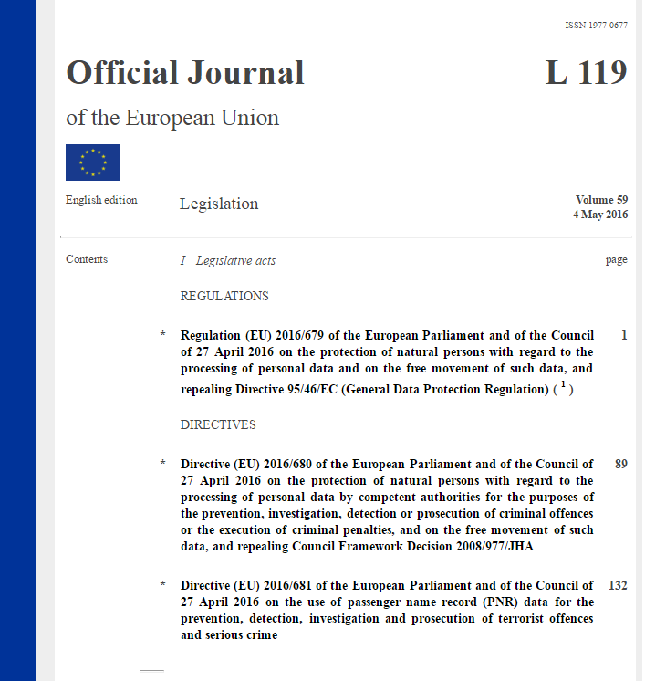
EU의 경우
별도 입법(Directive 2016/680)
2016년 4월 24일 채택
범죄 예방, 수사, 형사집행 기관의 개인정보 처리에 대한 규율

Slide 23
영역별 문제점 검토(1) CCTV

Slide 24
CCTV는 얼마나 범죄예방 효과?
방범용 CCTV 정책의 평가와 한계(송봉규, 박경민)
연구자 | 연구제목 | 연구결과 | 범죄예방 효과
강성진외 (2009) | 주민의식조사를 통한 주거지역 방범용 CCTV 효과성 분석 | 방범용 CCTV는 범죄 예방보다는 주민 불안감을 저감, 사후 범인식별 및 검거자료로 활용 | - 효과 없음 - 범죄불안감 감소
박철현 최수형 (2009) | 서울시 강남구 CCTV 설치가 범죄예방에 미치는 효과연구 | 강도, 절도, 강간의 순으로 범죄의 억제효과, 살인, 폭행범죄는 효과 없음, 이익의 확산 | - 억제효과
임민혁 홍준현 (2008) | 방범용 CCTV의 범죄예방 효과분석을 통한 범죄예방정책의 방향 | 정책변수와 환경변수를 통제할 경우, 5대 범죄 전체의 발생, 인구 1만명당 5대 범죄 각각의 발생을 줄이는데 효과가 없음 | - 효과 없음
최응렬 김연수 (2007), | 방범용 CCTV의 범죄예방효과에 대한 연구 | 절도범죄는 이익의 확산효과와 유사한 양상, 강도범죄는 전이효과, 방범용 CCTV의 홍보에 따른 일시적 공공효과 검증 | - 절도는 효과 - 강도는 효과 없음 - 일시적 공공효과
최홍철 (2006) | 방범용 CCTV의 활용방안을 주민경찰의 설문조사를 통한 문제점과 개선방안 분석 | 두 집단 모두 범죄예방에 있어서 CCTV의 필요성과 효과성에 긍정적 | 인식에서 필요성과 효과성이 긍정적
안민권 (2006) | 방범용 CCTV의 효율적 운용방안에 관한 연구 | CCTV로 인한 범죄발생율 감소 및 인접 경찰서의 범죄감소에 긍정적 | - 효과 있음
임채용 (2006) | 방범용 CCTV 활용상 문제점과 개선방안 연구 | 범죄예방효과에 대한 실질적인 효과가 있다고 말할 수 없음 | - 효과 없음
박준길 (2005) | 범죄예방을 위한 CCTV의 활용방안에 관한 연구 | 우리나라 CCTV의 범죄예방 효과의 진위여부 확인 불가

Slide 25
CCTV 시장의 급성장
세계 최고 수준의 CCTV 보급, 설치
2015년 공공기관 739,232 대, 민간 CCTV 450만대, 차량용 블랙박스 700만대
◆ 급성장하는 보안시장, CCTV 의무화로 날개 달듯 지식정보보안산업협회와 한국디지털CCTV연구조합의 ‘2013 국내 정보보호산업 실태조사’에 따르면 지난 2013년 물리보안시장 규모는 전년보다 18.6% 늘어난 5조5287억원에 달했다. 이 같은 성장세는 영상보안분야가 이끌었다. 영상보안장비가 대부분인 제품시장의 경우 21%가 늘어난 3조8601억원 규모로 커졌다. 영상보안 서비스 분야도 14.1% 성장했다. 정부는 지난 2010년 300세대 이상 공동주택에 CCTV 설치를 의무화했고, 2012년에는 ‘CCTV 종합대책’을 내놨다. CCTV 종합대책에는 지방자치단체가 통합관제센터를 구축한다는 내용이 들어갔다.

Slide 26
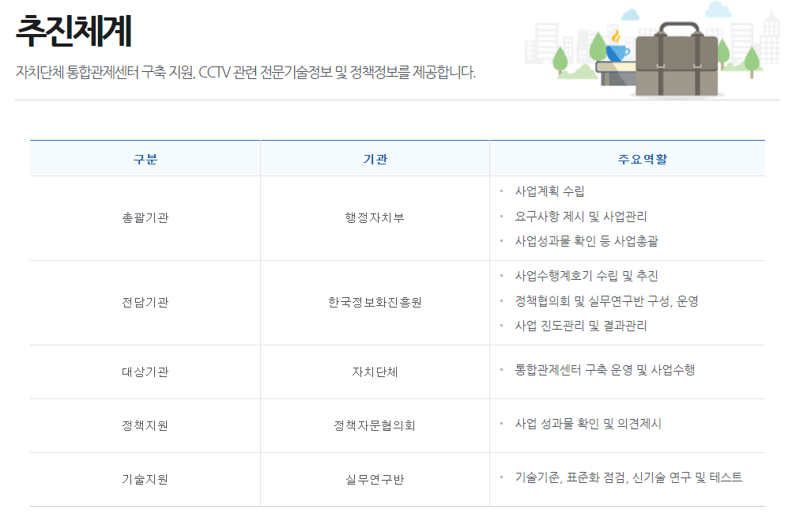
영상정보자원 지원센터
CCTV 관련 정부의 특별한 센터

Slide 27
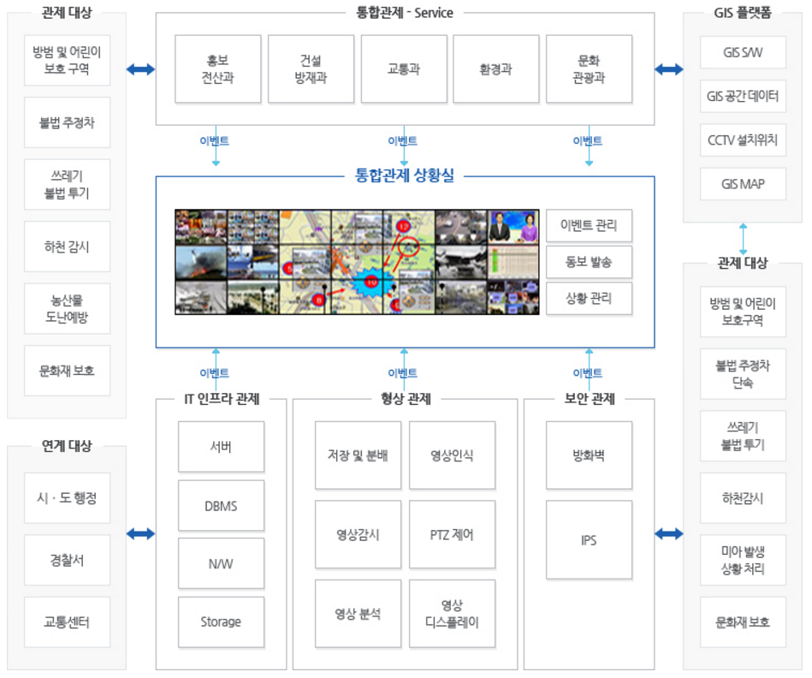
CCTV 통합관제센터
위험한 CCTV의 통합

Slide 28
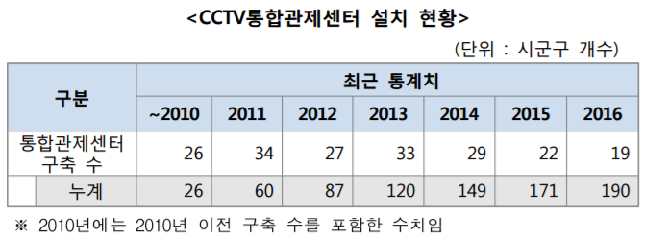
CCTV 통합관제센터
국비 지원, 지자체 예산
CCTV통합관제센터는 시·군·구에 설치된 방범, 교통·주차단속, 쓰레기무단투기 단속, 재난·재해 감시, 시설관리와 학교주변· 학교 내에 설치된 어린이보호 등 다양한 목적으로 설치 되어 있는 CCTV 관제기능을 하나로 통합·연계하여 각종 범죄예방과 치안유지, 생활안전 업무 등에 필요한 모든 상황조치를 합동으로 대응
법적 근거 희박

Slide 29
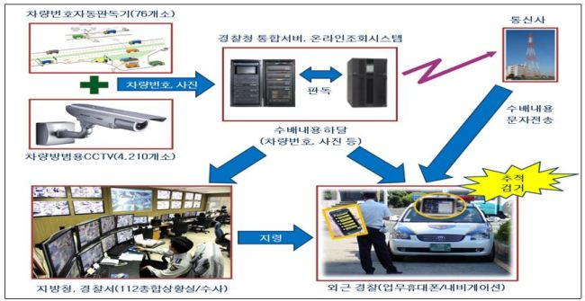
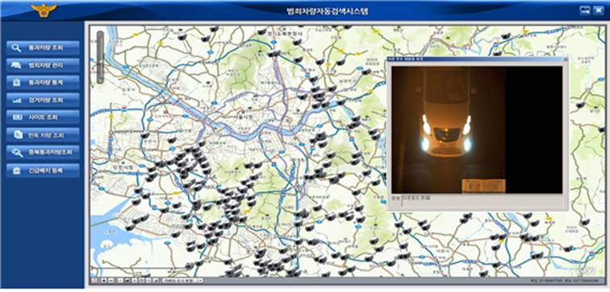
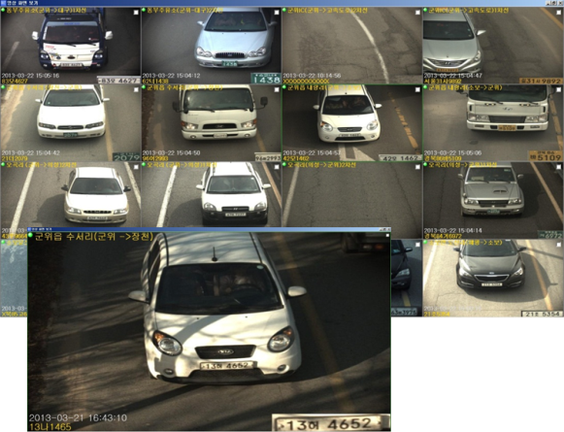
수배차량 검색시스템(WASS)
운영방식

Slide 30
수배차량 검색시스템(WASS)
운영규칙
수배차량등검색시스템 운영 규칙
연혁
1991. 3. 도난, 범법차량 컴퓨터 활용지침(현 도난, 범법차량 공조수사 지침)
온라인조회시스템(범죄, 도난, 무적, 번호판 도난, 번호판 분실, 기타 차량 등록
수배차량등검색시스템
차량방범용 CCTV와 차량번호자동판독기를 연계하여 수배차량 실시간 검색․전파 기능과 사후 검색 기능으로 수배차량 등을 추적․검거하는 시스템
일반수배차량
온라인조회시스템에 도난․범법차량으로 등록된 차량
경찰서장 승인 차량
국민의 생명․신체에 대한 위험방지 또는 수사를 위한 중대한 필요성이 있는 경우
범죄용의 차량
범죄행위(별표에 규정된 범죄로 인한 행위에 한정한다. 이하 같다)에 제공한 차량, 범죄행위로 취득한 차량이라고 인정할 만한 증거가 있는 차량
범죄행위의 용의자나 피의자가 이용한 차량이라고 인정할 만한 증거가 있는 차량
재난관련 차량

Slide 31
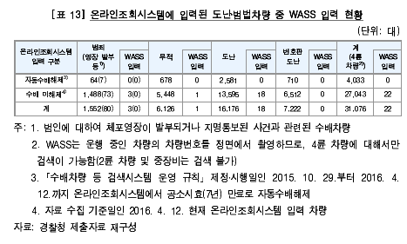
수배차량 검색시스템(WASS)
경찰에서도 스스로 언론홍보만을 하고 있음
수배차량 등 검색시스템 업무 매뉴얼
범죄의 증명이 확실(체포영장 발부 등)하고 신속한 검거가 필요한 차량만 WASS 입력

Slide 32
수배차량 검색시스템(WASS)
적법성에 의문이 있음. 시행하기 위해서는 엄격하게
전국의 주요 도로에서 CCTV로 정보를 수집하는 것이 타당한지?
교통정보 목적이라면 정보 수집의 필요성 인정됨
그러나 범죄수사를 위한 수집이라면 개인정보 과다한 수집
해당 도로를 운행하는 모든 국민의 정보를 범죄수사를 위해 수집하는 것
범죄수사의 이익보다 권리침해가 큼
남용될 가능성도 큼
각 CCTV를 통합하는 것이 적법한지
교통정보 목적이라면 필요성 인정할 수도 있음.
범죄수사를 위한 것이라면 위험성도 큼
실시간 추적은 별도의 영장이 필요함.
현재의 WASS는 위법한 것으로 보임.

Slide 33
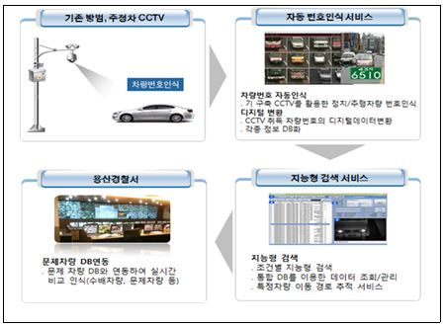
지능형 차량번호 자동인식 시스템
(용산구 구축 운영 사례 2013. 12. 3.)
법적 근거 희박한 상태에서 무리한 운용
“지역을 매일 순회하는 차량 주행형 CCTV 2개, 불법주정차 단속용 CCTV 34개, 방범용 CCTV 4개에서 수집되는 차량번호(위치정보)를 자동으로 인식해 'CCTV 통합 데이터베이스'에 연계”
(중앙일보 보도)

Slide 34
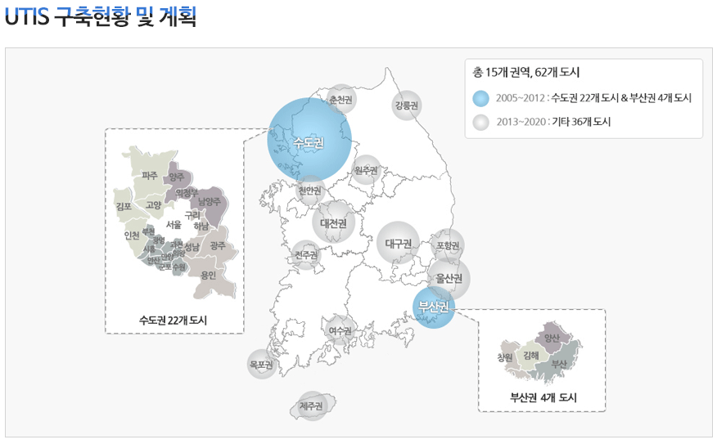
ITS (지능형 교통시스템)
경찰청, 국토부, 지자체
교통안전 목적의 CCTV 시스템을 수사 목적으로 활용하는 것은 법적 근거 분명하지 않은 상태로 사업 추진하는 것임

Slide 35
CCTV 공청회, 설명회 무력화
개인정보보호법 시행령 규정의 문제점
개인정보보호법은 CCTV 설치 전 공청회, 설명회 개최 의무화
제25조(영상정보처리기기의 설치·운영 제한) ③ 제1항 각 호에 따라 영상정보처리기기를 설치·운영하려는 공공기관의 장과 제2항 단서에 따라 영상정보처리기기를 설치·운영하려는 자는 공청회·설명회의 개최 등 대통령령으로 정하는 절차를 거쳐 관계 전문가 및 이해관계인의 의견을 수렴하여야 한다.
시행령에서 공청회, 설명회를 무력화하고, 공고와 의견수렴으로
시행령 제23조(영상정보처리기기 설치 시 의견 수렴) ① 법 제25조제1항 각 호에 따라 영상정보처리기기를 설치ㆍ운영하려는 공공기관의 장은 다음 각 호의 어느 하나에 해당하는 절차를 거쳐 관계 전문가 및 이해관계인의 의견을 수렴하여야 한다.
1. 「행정절차법」에 따른 행정예고의 실시 또는 의견청취
2. 해당 영상정보처리기기의 설치로 직접 영향을 받는 지역 주민 등을 대상으로 하는 설명회ㆍ설문조사 또는 여론조사
법의 취지에 부합하지 않는 시행령 개정하고, 공청회, 설명회를 요건으로 해야 함.

Slide 36
결론 : 수사기관의 CCTV 활용
제도 개선과 법 위반 관행 시정 필요
CCTV의 효과와 대체 수단의 효과 비교 필요
CCTV에 대한 과도한 의존은 위험함
통합관제센터는 법적 근거 부족
목적 명확하게 해야 함. 제3자 제공도 미리 명시해야 함
장기간 보관은 목적 제한의 원칙에 위반됨
WASS는 법적 근거 희박함
실시간 추적은 별도의 영장을 받아야 함
지능형 CCTV 시스템도 법적 근거 부족함
CCTV 확인은 통제가 이루어져야 함
법원 / 검찰 / 경찰

Slide 37
영역별 문제점 검토(2) 형사사법정보시스템 (KICS)에 대한 규율

Slide 38
형사사법정보시스템
법 규정 미비
형사사법통합정보체계(KICS)
경찰․검찰․법원․법무부가 독립적으로 각자의 시스템을 운용하되 각 시스템은 공통시스템으 로 연계되어 있어 정보를 공동으로 활용
형사사법통합정보체계(KICS) 의 근거법률
형사사법절차 전자화 촉진법, 약식절차에서의 전자문서 이용 등에 관한 법률
그러나, 단지 전자화 촉진에 대한 선언규정을 두고 있을 뿐임.
형사사법절차 전자화 촉진법
제3조(형사사법절차의 전자화 촉진) ① 형사사법업무 처리기관은 형사사법절차의 전자화에 필요한 제도 개선과 이를 반영할 수 있는 시스템 개발을 위하여 노력하여야 한다.
② 형사사법업무 처리기관은 형사사법절차의 전자화를 위하여 시스템의 유통표준을 준수하고 시스템이 안정적으로 운영될 수 있도록 협력하여야 한다.
형사사법절차 전자화 촉진법은 법률이 아닌 처리기관이 계획을 수립하도록 하여 법적 규율이 거의 없이 방치하는 상태임
제4조(형사사법절차 전자화 계획) 형사사법업무 처리기관이 수립하는 「국가정보화 기본법」 제6조제4항의 국가정보화에 관한 부문계획에는 다음 각 호의 사항이 포함되어야 한다.
1. 형사사법업무 전자화 추진의 기본방향
2. 형사사법업무 전자화 추진조직 및 체계에 관한 사항
3. 전자화 대상 문서 등의 선정·개발 등에 관한 사항
4. 공동 활용되는 형사사법정보의 범위에 관한 사항
5. 형사사법업무 전자화에 따르는 관련 법령 및 제도의 정비에 관한 사항
6. 전자화된 형사사법절차에서의 정보공개, 정보보호 대책 등 기본권 보장에 관한 사항
7. 그 밖에 형사사법업무의 전자화 촉진을 위하여 필요한 사항

Slide 39
경찰 형사사법정보시스템 종류
경찰 형사사법정보시스템 운영규칙 별표1
시스템명 | 업무명 | 시스템명 | 업무명
형사사법정보시스템포털 | · 포털화면 관리· 각종 컨텐츠 및 게시물 관리 | 주민원지관리시스템 | · 주민원지관리(접수, 공정, 이관)
사건수사시스템 | · 사건등록·입건·지휘건의·송치 | 족윤적감정시스템 | · 족윤적관리(등록, 검색, 통계)
전자약식시스템 | · 수리·배당·송치 | 증거물관리시스템 | · 증거물관리(입고, 출고, 감정, 조회) · 증거물조회(현황, 재고, 이력)
범죄통계시스템 | · 기본통계·응용통계·사건통계 | 마약프로파일링 시스템 | · 마약범죄관리(등록, 분석, 조회, 통계)
지리적프로파일링시스템 | · 위치찾기·분석(범죄다발지/사건/피의자) | 온라인조회시스템 | · 주민 · 수배 · 연고지수배 · 차적 · 도난 및 범법차량 · 범죄경력 · 우범자
수사종합검색시스템 | · 통합조회·수법관리·조폭관리 · 변사관리 | 강력범죄수사지원 시스템 | · 강력범죄관리(등록, 검색, 통계)
범죄첩보분석시스템 | · 첩보관리(등록, 조회, 통계) | DNA신원확인시스템 | · DNA정보관리(등록, 검색)
과학적범죄분석시스템 | · 자료관리(범죄분석자료, 범죄현장자료, 현장감식자료, 흔적증거자료) · 분석(발생사건분석, 피의자면담분석) | 선거사범관리시스템 | · 선거사범관리(등록, 조회, 통계)
지문자동검색시스템 | · 지문관리(검색, 매칭, 통계) | 수사관직무평가 시스템 | · 수사관직무평가관리
전자수사자료표 | · 수사자료표관리(스캔, 작성) · 전과반영 | 실종자종합관리 시스템 | · 실종 수사

Slide 40
KICS에 대한 법적 규율 필요
법률로서 규정할 필요
현재 KICS에 대한 법적 규율은 사실상 전무함
형사사법절차 전자화 촉진법은 단 17조로 이루어진 법률
KICS의 실체적 내용에 대한 것은 운영규칙이나, 규율조차 없음.
형사사법정보와 관련한 정보보호와 유출금지 조항은 단 하나
제14조(형사사법정보의 보호 및 유출금지) ① 형사사법업무 처리기관은 형사사법업무를 처리할 때 형사사법정보가 분실, 도난, 유출, 변조 또는 훼손되지 아니하도록 안전성 확보에 필요한 조치를 하여야 한다.
② 형사사법업무에 종사하는 사람 또는 제8조제3항에 따라 시스템의 지원업무를 위탁받아 그 업무에 종사하는 사람은 권한 없이 다른 기관 또는 다른 사람이 관리하는 형사사법정보를 열람, 복사 또는 전송하여서는 아니 된다.
③ 형사사법업무에 종사하거나 종사하였던 사람 또는 제8조제3항에 따라 시스템의 지원업무를 위탁받아 그 업무에 종사하거나 종사하였던 사람은 직무상 알게 된 형사사법정보를 누설하거나 권한 없이 처리하거나 타인이 이용하도록 제공하는 등 부당한 목적으로 사용하여서는 아니 된다.
경찰 형사사법정보시스템 운영규칙의 주요 내용은 법률로 규정해야 함
개인정보보호의 원칙도 규정되어야 함
개인정보주체의 권리를 보호하기 위한 조치도 규정되어야 함
처벌규정 등도 명확하게 규정해야 함

Slide 41
KICS에 대한 법적 규율 필요
법률로서 규정할 필요
경찰 KICS의 구체적 내용이 공개되지 않음
개인정보보호법에서는 수사관련 개인정보파일을 등록, 공개 대상에서 제외함
경찰 KICS에서 수집, 보존하는 정보의 유형 등을 등록하고 공개해야 함.
수사기법상 공개가 곤란한 경우는 제한적으로 공개할 수도 있음.
보존되는 정보의 문제
무혐의, 피해자나 참고인 진술도 보존
피해자 신고서, 피해자 심리 체크 리스트 등 강력범죄 피해자의 개인 신상 정보를 담은 자료들도 저장
활용되는 범위의 문제 – 특별한 제한 없음(경찰 형사사법정보시스템 운영규칙)
제9조(조회 및 검색) ① 경찰시스템 사용자는 업무목적 이외에 조회나 검색을 하여서는 아니 된다.
② 형사사법정보의 조회 및 검색을 할 때에는 소속 팀장 또는 그 상위 감독자의 승인을 받아야 한다. 이 경우 다른 법령이나 규칙에서 승인권자를 따로 지정하고 있는 경우에는 해당 법령이나 규칙에서 정한 바에 따른다.
③ 조회 및 검색의 승인권자는 조회 및 검색의 요건과 목적의 타당성 여부를 충실하게 검토하여 승인하여야 한다.
사용 요건 법정화할 필요
KICS 정보의 조회와 사용 요건과 절차를 법정화해야 함.
수집정보의 범위와 내용, 보존기간도
자신에 대한 과거의 기록을 활용하는 경우, 변호인의 조력을 받을 권리가 침해되는 결과가 될 수도 있음.
보존기간 – 대부분 25년. 지나치게 장기임.

Slide 42
영역별 문제점 검토(3) 의료 정보의 활용에 대한 규율 공백

Slide 43
건강보험공단 수사기관 제공건수
(2015년 하루 평균 개인정보 3,019건)

Slide 44
건강보험공단의 의료기록
법률의 공백에서 제공되는 현실
개인정보파일 | 운영목적 | 제공받는 제3자 | 법적 근거
급여사후관리 결정내역 (상해요인 사전·사후 결정내역, 부당수급, 체납후진료 포함) | 건강보험 급여사후 업무의 관리·운영 | 경찰청 | 국민건강보험법 제53조, 제58조, 제96조, 개인정보보호법 제17조 처리)
요양급여내역 | 건강보험 지급업무의 관리·운영 | 국민연금공단, 근로복지공단, 공무원연금공단, 보훈심사위원회, 검찰청, 경찰청, 법원 | 개인정보보호법 제18조

Slide 45
건강보험공단 정보집중
다양한 정보의 집중
국민건강보험공단
자격정보
보험료 부과 징수를 위한 정보
보험급여 관리를 위한 정보
건강검진 정보
기타 국민건강 증진을 위한 사업 정보
의료급여 사업
계속 추가될 가능성
국민건강보험 보험자, 의료급여 업무수탁자, 건강보장기관

Slide 46
건강보험공단 보유 개인정보
막대한 정보보유
개인정보 파일 명칭 | 보존기간 | 개인정보 주체의 수
의료급여내역 | 10년 | 661,740,265명
요양급여비용청구명세서 | 5년 | 7,374,850,644명
요양급여내역 | 10년 | 11,162,632,450명
현금급여비 지급내역 | 10년 | 2,006,024 건
개인정보파일 명칭 | 5년 | 3,256,198명
자격상세내역 | 영구 | 503,022,484명
지역가입자 부과내역 | 준영구 | 1,805,022,401명

Slide 47
건강보험공단 보유 개인정보
막대한 정보보유
개인정보 파일 명칭 | 보존 기간 | 개인정보 주체의 수
직장가입자 부과내역 | 준영구 | 2,138,196,366명
가입자 전화번호 등록내역 | 준영구 | 33,847,751명
급여사후관리 결정내역(상해요인 사전·사후 결정내역, 부당수급, 체납후진료 포함) | 준영구 | 31,510,974명
건강검진 대상자 및 검진결과 내역 | 영구 | 722,523,512명
검진사후관리 대상자 내역 | 10년 | 77,134,811명
합리적의료이용지원 및 적정투약관리 대상자 관리내역 | 10년 | 8,092,626명
만성질환자 건강지원서비스 | 준영구 | 350,462,071명

Slide 48
건강보험공단 보유 개인정보파일의 예
344억건
개인정보 파일 명칭 | 개인정보 내역
DW건강보험통계 DB 보존기간 : 준영구 개인정보 주체의 수 : 34,439,795,126명 | 주민번호, 건강, 건강보험 적용인구, 세대정보 : 주민등록번호, 장애등급, 장애유형, 장애등록일자, 체류자격, 국가, 주소, 실거주지주소, 건강보험증번호, 사업장, 행정전산망세대주주민등록번호, 국가유공자, 국가유공자자료구분, 장애인세대여부, 단독세대여부, 외국인세대구분, 만성희귀질환세대여부, 건강보험적용세대수, 개인성명, 출입국일자, 출국사유, 출입국구분, 전역여부, 군기관유형, 군복무유형, 군전환복무여부, 군입대년월, 군전역년월, 국가유공자주민등록번호, 국가유공자명, 국가유공자등록일자, 국가유공자제외일자, 상이등급세부사항, 자격취득일자, 자격상실일자, 자격취득구분, 상실구분, 세대주구분, 보험급여정지사유, 시도, 시군구, 행정동, 법정동, 리, 사업장 및 지역보험료 부과정보, 징수, 체납 정보 : 사업장, 사업자등록번호, 개업일자, 대표자주민등록번호, 사업자소득구분, 종합소득종류, 사업자소득금액, 건강보험증번호, 주소, 총소득금액, 자동차최초등록일자, 자동차연식구분, 변경일자, 지역보험료자동차번호, 차종, 자동차용도, 자동차배기량, 자동차적재량, 승차정원수, 자동차연식구분, 자동차세액, 총재산금액, 보험료수납일자, 총납부금액, 징수당월보험료납부금액, 과년도보험료납부금액, 환급지급보험료, 환급지급가산금, 보험료경감, 보험료면제구분, 직장보수월액, 직장산정보험료, 직장경감보험료, 직장면제보험료, 직장조정특례감면보험료, 직장가입자분할고지보험료, 직장수시정산추가보험료, 직장수시정산반환보험료, 직장퇴직정산보험료, 직장중간정산보험료, 직장연말정산보험료, 직장본인부담금환급금, 직장가입자부담보험료, 직장사업장부담보험료, 직장총고지보험료, 직장국가부담보험료, 건강보험장기요양구분, 상계충당금액, 법인상계충당금액, 상계충당보험료, 직장납부보험료, 직장납부가산금, 직장보험료과오납금액, 직장가산금과오납금액, 국가부담납부보험료, 지역정기산정보험료, 지역산정보험료, 지역경감보험료, 지역정지보험료, 지역면제보험료, 지역도서벽지경감금액, 지역농어촌경감금액, 지역농어업인경감금액, 지역세대경감금액, 지역경감반영보험료, 지역정기부과보험료, 지역정산반영보험료, 지역정산부과보험료, 지역고지보험료, 지역최종부과보험료, 지역총체납보험료, 결손처분보험료, 압류상태, 압류유형구분, 압류일자, 압류취소사유, 압류취소일자 일반건강검진, 암검진, 생애전환기 검진 : 주민등록번호, 건강검진유형코드, 외국인여부ID, 체류자격코드, 국가코드, 건강검진일자, 검진비지급일자, 장애유형코드, 장애등급코드, 의사면허번호, 의사주민등록번호, 일반 건강검진 결과코드, 일반건강검진 문진결과코드, 생애전환기 검진결과코드, 생애전환기 문진결과코드, 생애전환기 암검진 결과코드, 생애전환기 건강검진암검사문진 결과코드, 영유아건강검진 대상자, 과거병력 문진내역코드, 영유아검진구강검사 결과코드, 건강검진구강검사 결과 코드, 건강검진대상자코드, 암검진대상자코드, 의료급여암검사대상자코드, 생애전환기건강검진대상자코드

Slide 49
건강보험공단 보유 개인정보파일의 예
344억건
개인정보파일 명칭 | 개인정보 내역
DW건강보험통계 DB 보존기간 : 준영구 개인정보 주체의 수 : 34,439,795,126명 | 노인장기요양 인정신청 및 급여 : 장기요양관리번호, 개인ID, 주민등록번호, 인정여부, 1차판정등급코드, 인정등급코드, 신청일자, 대상자구분코드, 인정등급판정일자, 의료급여보장기관코드, 의료급여시설기관코드, 의료급여종별코드, 의료급여유형코드, 거주지사시도시군구코드, 장애등급코드, 장애유형코드, 장애등록일자, 체류자격코드, 국가코드, 직역상세코드, 동거여부ID, 동거인관계코드, 신청자건강보험증번호, 가입자구분코드, 만성희귀질환세대여부ID, 산정보험료, 보수월액, 도서벽지거주여부, 자격취득일자, 자격취득사유코드, 자격상실일자, 상실사유코드, 사망여부ID, 사업장관리번호, 주거형태코드, 동거인여부, 동거인유형별코드, 자격취득구분코드, 실거주지주소코드, 노인장기요양신청일, 장기요양보호자관계코드, 인정변경신청사유코드, 노인성질병코드, 장기요양변경전등급분류코드, 유효기간시작일자, 유효기간종료일자, 대리인유형구분코드, 대리인신청관계기타코드, 의사소견서발급기관기호, 의사소견서발급구분코드, 요양기관진료과목코드, 의사소견서치매노인코드, 인정조사치매여부, 종전등급코드, 장기요양인정점수, 건강보험재산상태코드, 월소득금액, 주요질병코드, 장기요양주요질병코드, 감경적용기초코드, 감경적용여부, 2차판정급여종류, 질환 여부, 갱신이전인정등급코드, 판정결과, 장기요양인정조사표코드, 의사소견서코드, 장기요양기관 인력현황코드, 요양보호사발급대장코드, 복지용구 정보, 한도관리내역, 이용상담내역,급여계약내역서 정보, 이용지원 상담내용을 관리, 노인장기요양급여비용 명세서코드, 노인장기요양급여비용 서비스내역코드 요양급여비용 지급 및 중증암환자 등록, 현금급여 지급 : 건강보험증번호, 주민등록번호, 현금급여지급현황코드, 급여사후결정코드, 가입자피부양자구분, 장애등급, 장애유형, 체류자격, 외국인여부ID, 주소, 사업장, 진료결과, 요양급여구분, 진료과목, 공상산재구분, 수술구분, 정액정률구분, 진료개시일자, 요양기관기호, 심사결정DRG번호, 요양급여입내원일수, 요양급여투약일수, 심사결정총진료비, 심사결정보험자부담금, 심사결정본인부담금, 심사결정보험자부담금차감액, 심사결정본인부담액상한초과금액, 심사결정식대기본금액, 심사결정식대가산금액, 본인부담금환급금, 심사조정건수, 요양급여비용총삭감액, 산정특례대상자 등록번호, 주상병, 부상병, 공무상요양비지급코드, 중증암등록환자코드〇 의료급여 적용, 세대, 급여비용 : 주민등록번호, 국가유공자,국가유공자자료구분, 의료급여종별, 의료급여유형, 행정동의료보호기관, 의료급여증번호, 세대주주민등록번호, 세대주나이, 세대주성별, 장애등급, 장애유형, 체류자격, 외국인여부ID, 주소, 진료결과, 요양급여구분, 진료과목, 공상산재구분, 수술구분, 정액정률구분, 진료개시일자, 요양기관기호, 심사결정DRG번호, 요양급여입내원일수, 요양급여투약일수, 심사결정총진료비, 심사결정보험자부담금, 심사결정본인부담금, 심사결정보험자부담금차감액, 심사결정본인부담액상한초과금액, 심사결정식대기본금액, 심사결정식대가산금액, 본인부담금환급금, 심사조정건수, 요양급여비용총삭감액, 산정특례대상자 등록번호, 주상병, 부상병 )

Slide 50
의료기관에 있었을 경우에는…
법률의 보호를 받음
의료법 제21조 - 수사, 공소 목적 열람은 영장주의 적용,
제21조(기록 열람 등) ① 의료인이나 의료기관 종사자는 환자가 아닌 다른 사람에게 환자에 관한 기록을 열람하게 하거나 그 사본을 내주는 등 내용을 확인할 수 있게 하여서는 아니 된다.
② 제1항에도 불구하고 의료인이나 의료기관 종사자는 다음 각 호의 어느 하나에 해당하면 그 기록을 열람하게 하거나 그 사본을 교부하는 등 그 내용을 확인할 수 있게 하여야 한다.
6. 「형사소송법」 제106조, 제215조 또는 제218조에 따른 경우
의료법 제19조 – 비밀 누설시 형사처벌
제19조(비밀 누설 금지) 의료인은 이 법이나 다른 법령에 특별히 규정된 경우 외에는 의료·조산 또는 간호를 하면서 알게 된 다른 사람의 비밀을 누설하거나 발표하지 못한다.

Slide 51
더 위험한 집중, 더 적은 보호
건강보험공단에 집중된 후 남용가능해짐
비교 항목
영장주의
임직원 책임
의료기관
분산, 비전산화
영장주의 적용
건보공단
집중, 전산처리, 표준화
직업 윤리
보유형태
의료인, 약사 : 엄격 책임
엄격
영장주의 잠탈(현실)
공단 임직원 징계
자체 징계

Slide 52
영역별 문제점 검토(4) 실종아동정보시스템과 아동지문

Slide 53
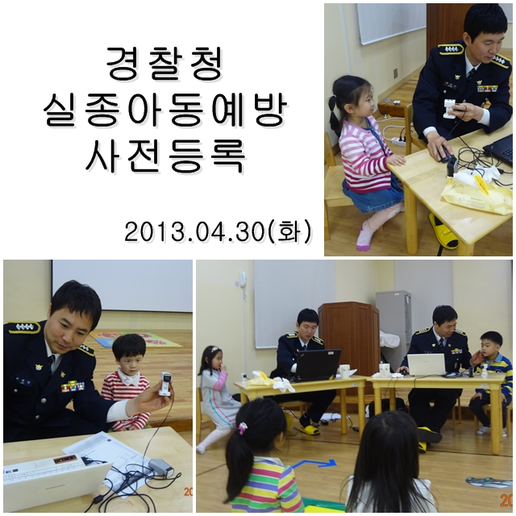
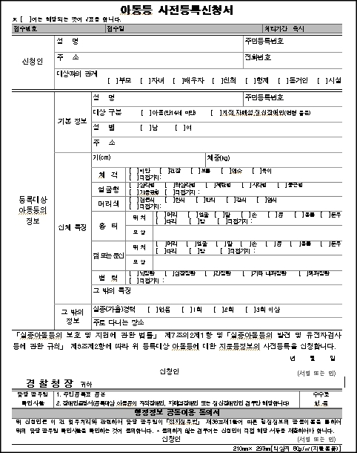
실종아동 예방 사전등록(아동지문)
사전등록 방식

Slide 54
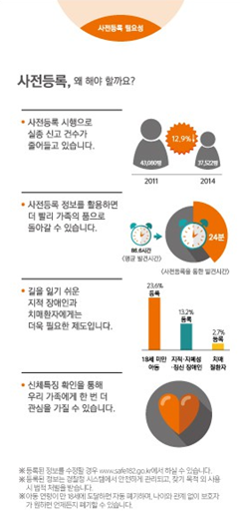
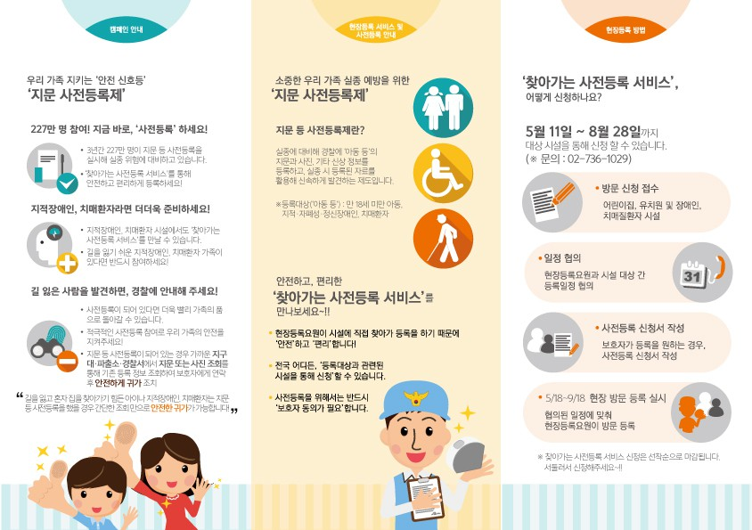
실종아동 예방 사전등록(아동지문)
홍보 전단

Slide 55
아동지문, 실종아동정보시스템
남용의 가능성 높음
아동지문 사전등록의 문제
이익형량
아동의 지문을 미리 등록할 경우 실종아동을 찾는 데 얼마나 도움이 되는가?
지문 등록을 해 놓지 않아도 아동의 보호자를 찾는 다른 방법은 얼마든지 있음.
지문 등록 때문에 아동의 보호자를 찾을 수 있는 경우는 해당 아동이 사망한 경우나, 심신상실의 경우 등 극히 예외적임
인권침해 가능성
수집정보 중 ‘실종(가출) 경력’, ‘자주 다니는 곳’은 인권침해적이고, 오용될 가능성이 있음.
보존기간 : 아동지문을 왜 18세까지 보관하는가?
효과는 미흡함에도 불구하고 수집하는 이유는 무엇인가?
수사 편의를 위한 것으로 볼 수 밖에 없음
“ 누구든지 정당한 사유 없이 지문등정보를 실종아동등을 찾기 위한 목적 외로 이용하여서는 아니 된다.”(참고 : 누구든지 실종아동등을 발견하기 위한 목적 외의 용도로 제11조에 따른 검사대상물을 채취하거나 유전자검사를 실시하거나 유전정보를 이용할 수 없다.)
실종아동정보시스템의 문제
악용가능성, 수사 편의를 위해 사용될 가능성
누구든지 정당한 사유 없이 실종아동등의 신상정보를 실종아동등을 찾기 위한 목적 외의 용도로 이용할 수 없다.

Slide 56
영역별 문제점 검토(5) 새로운 유형의 정보수집, 분석

Slide 57
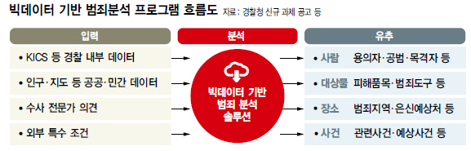
빅데이타
새로운 대응이 필요함
빅데이터를 활용한 범죄분석 시도
프로파일링의 문제점
알고리즘이 밝혀지지 않을 경우 자동결정의 문제
편견, 차별
프로파일링에 대한 법적 규율이 필요함

Slide 58
드론, 얼굴인식, 기타
새로운 기술에 대응할 필요
새로운 범죄수사 기법에 대한 규율이 필요함
드론, 얼굴인식, 소셜미디어, IoT 등
기존의 수사기법과 차이
침해의 주체(개인 → 다수, 개인 → 지역)
침해의 범위(범죄와 관련성이 있는 정보만이 아닌 포괄적인 정보)
침해의 정도(사생활, 인간의 존엄, 행동자유, 양심 등)
일종의 포괄 영장, 다수인에 대한 영장이 될 소지
법률적 대응이 필요함

Slide 59
결론

Slide 60
장단기적인 입법과제
단기적 과제와 장기적 과제
법률로 해결해야 할 과제와 시행령이나 시행규칙으로 해결할 과제
정보공개가 우선되어야 함
체계적인 법제도 정비가 필요함

